Slide 1
আজকের পাঠে সবাইকে
স্বাগতম

Slide 2
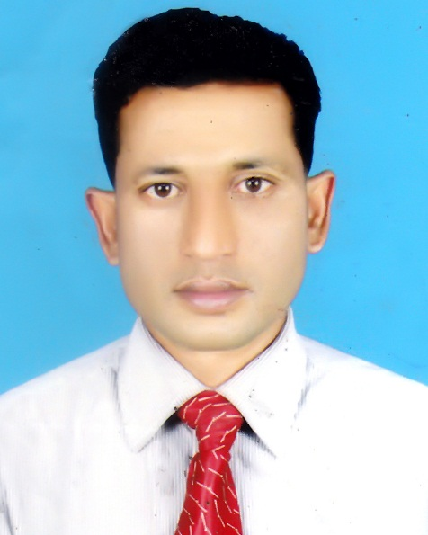
পরিচিতি
মোঃ আবুল কালাম
সহকারী শিক্ষক
শাহাপুর সরকারী প্রাথমিক বিদ্যালয়
বানিয়াচং, হবিগঞ্জ।
মোবাইলঃ০১৭৮৫০৯১৭১
বিষয়ঃ বাংলাদেশ ও বিশ্বপরিচয়
শ্রেণিঃ পঞ্চম
অধ্যায়ঃ ৮
সময়ঃ ৪০ মিনিট

Slide 3
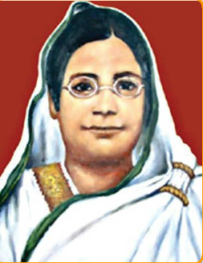
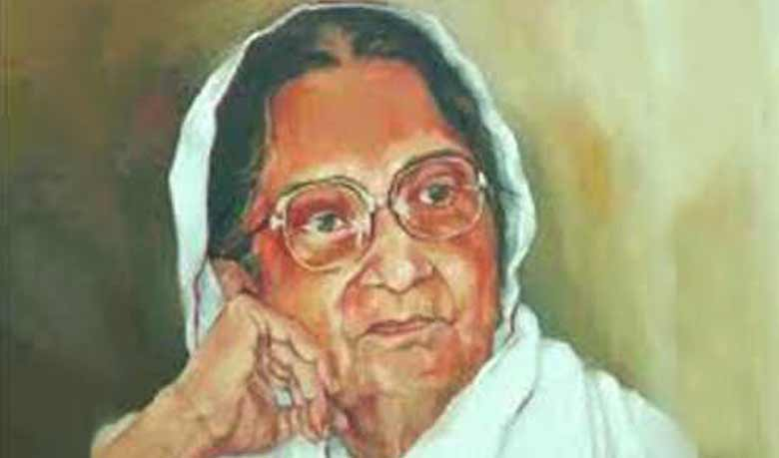
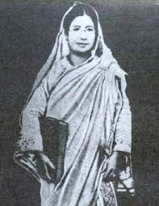
এই জন্য তাকে নারী জাগরনের অগ্রদূত বলা হয়।
এই মহীয়সী নারীর নাম বেগম রোকেয়া।
তোমরা কি বলতে পার সমাজ উন্নয়নে এই নারীর ভুমিকা কী?
নারীর অধিকার প্রতিষ্ঠায় সমাজকে সচেতন করতে তিনি অসামান্য অবদান রাখেন।
তোমরা কি বলতে পার এই মহীয়সী নারীর নাম কী?

Slide 4
আমাদের আজকের পাঠ
নারী জাগরণের অগ্রদূত

Slide 5
শিখনফল
এই পাঠ শেষে শিক্ষার্থীরা...
২.১.২ সমাজে নারীর অবদান উল্লেখ করতে পারবে।

Slide 6
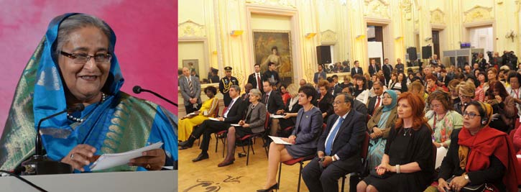
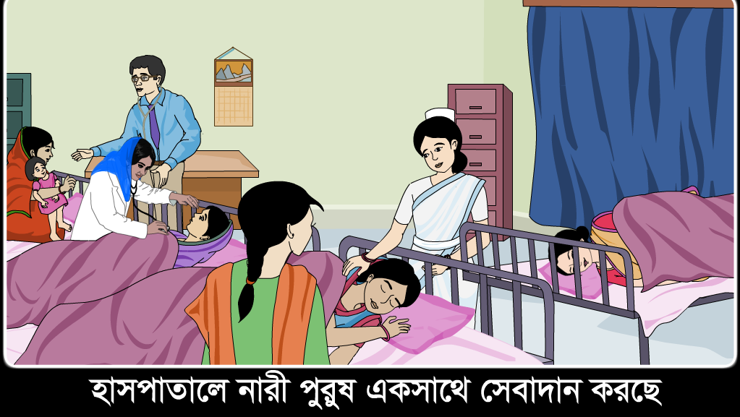
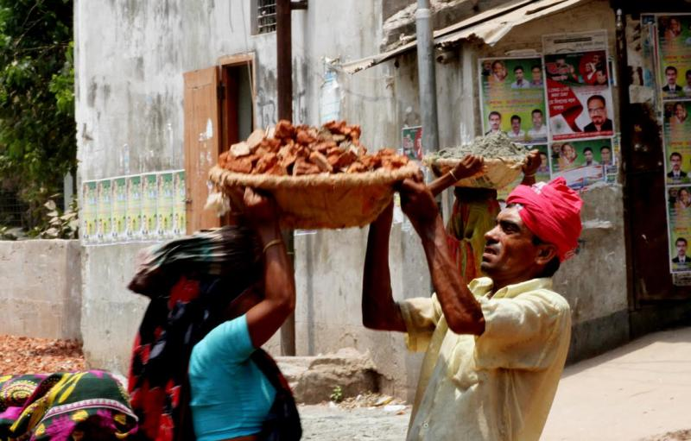
সমাজের প্রকৃত উন্নয়নের জন্য নারী-পুরুষ উভয়ের ভূমিকা গুরুত্বপূর্ণ।

Slide 7
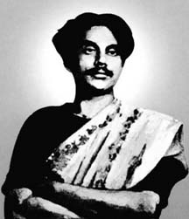
নারী-পুরুষ সমান অংশগ্রহন এবং সমান অধিকার ভোগ না করতে পারলে দেশের উন্নয়ন বাধাগ্রস্ত হয়।এ প্রসঙ্গে কবি কাজী নজরুল ইসলাম বলেছেন -
“ বিশ্বে যা কিছু মহান সৃষ্টি চির কল্যাণকর
অর্ধেক তার করিয়াছে নারী অর্ধেক তার নর”

Slide 8
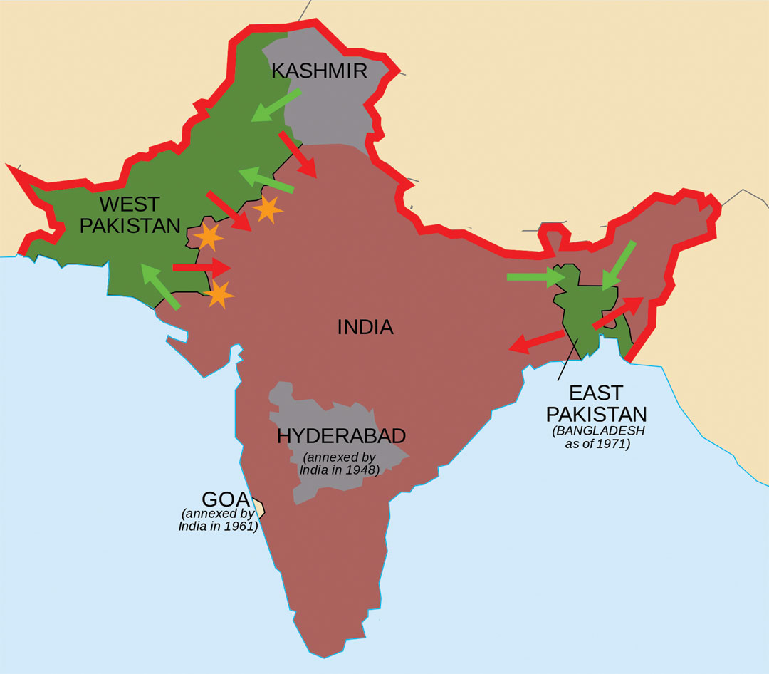
ভারতীয় উপমহাদেশে নারীদের কোন স্বাধীনতা ছিল না। নারীদের আবদ্ধ সমাজ ব্যবস্থার ভিতরে থাকতে হতো। তাদের শিক্ষাদীক্ষার তেমন কোন ব্যবস্থা ছিল না।

Slide 9
ভারতীয় উপমহাদেশে নারীর অধিকার প্রতিষ্ঠায় সমাজকে সচেতন করতে কে অসামান্য অবদান রাখেন ?
ভারতীয় উপমহাদেশে নারীর অধিকার প্রতিষ্ঠায় সমাজকে সচেতন করতে অসামান্য অবদান রাখেন বেগম রোকেয়া।

Slide 10
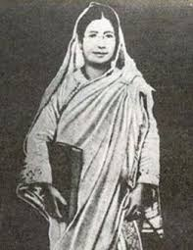
তিনি মনে করতেন নারী-পুরুষের বিভাজন নয় বরং সহযোগীতা প্রয়োজন। বেগম রোকেয়ার শিক্ষার প্রতি অসীম অনুরাগ ছিল। তিনি নারী শিক্ষার বিষয়ে সমাজে অসামান্য অবদান রাখেন। এজন্য বেগম রোকেয়াকে “ নারী জাগরনের অগ্রদূত” বলা হয়।

Slide 11
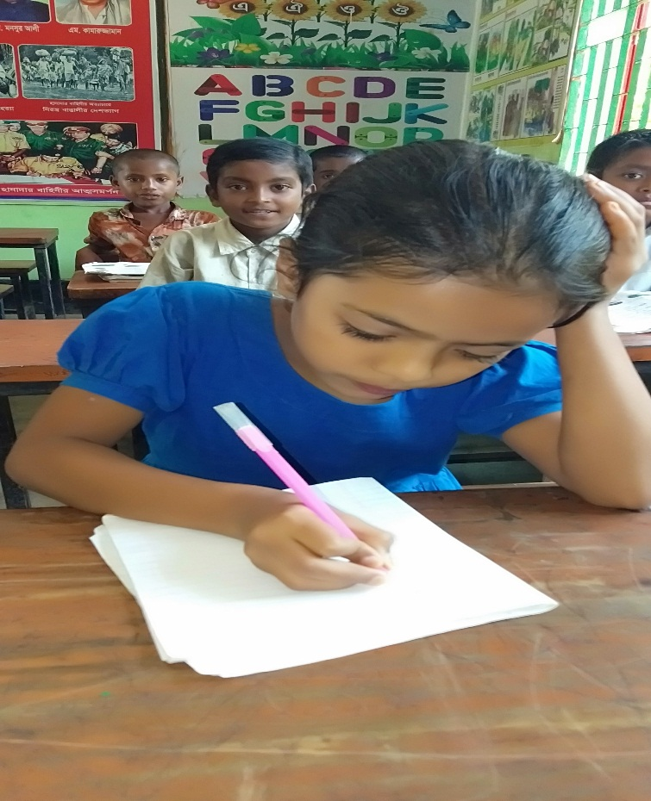
একক কাজ
১। কাকে নারী জাগরণের অগ্রদূত বলা হয়?

Slide 12
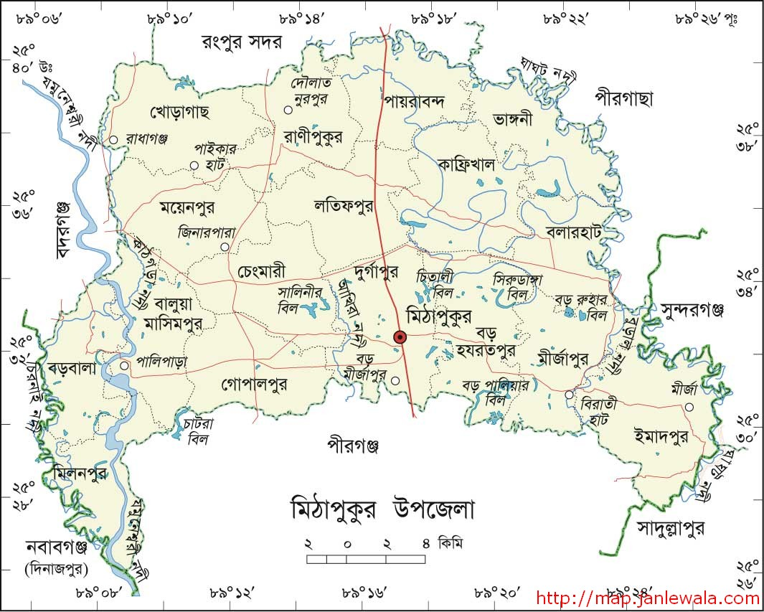
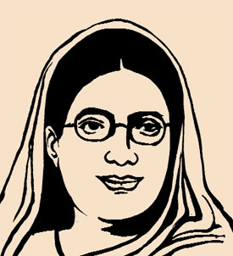
বেগম রোকেয়া ১৮৮০ সালের ৯ইডিসেম্বর রংপুর জেলার মিঠাপুকুর উপজেলার পায়রাবন্দ গ্রামে জন্মগ্রহন করেন।

Slide 13
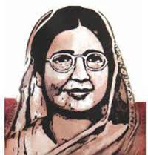
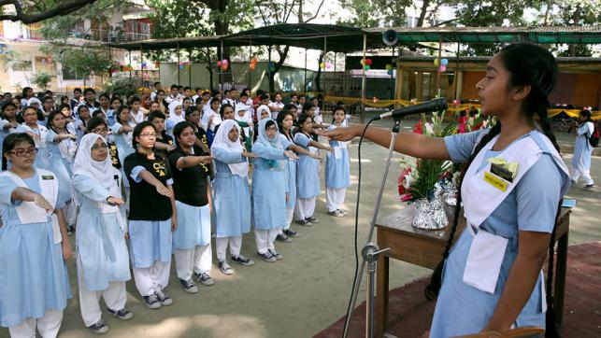
১৯৯০ সালে তিনি ভাগলপুরে একটি বালিকা বিদ্যালয় প্রতিষ্ঠা করেন, বিদ্যলয়টি পরে কলকাতায় স্থানান্তর করা হয়।

Slide 14
১৯৩২ সালের ৯ই ডিসেম্বর এই মহিয়সী নারী মৃত্যুবরণ করেন।

Slide 15
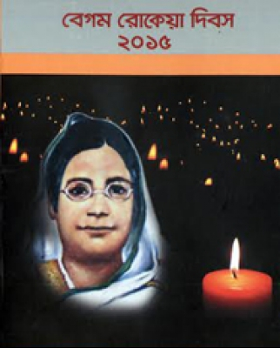
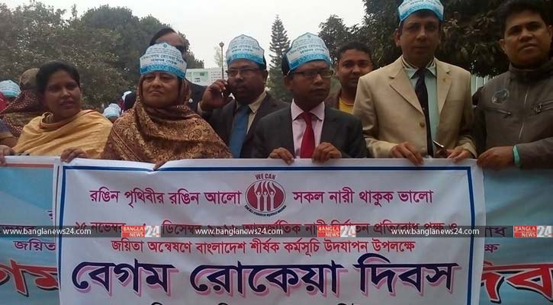
তিনি আজীবন নারী শিক্ষার অগ্রগতির জন্য চেষ্টা চালিয়ে গেছেন। বেগম রোকেয়া স্মরণে বাংলাদেশে প্রতিবছর ৯ই ডিসেম্বর সরকারীভাবে রোকেয়া দিবস পালন করা হয়।

Slide 16
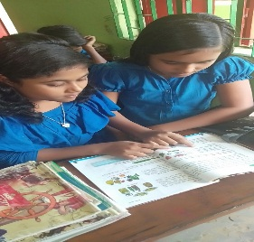
জোড়ায় কাজ
উপরের শব্দ দিয়ে শূন্যস্থান পূরণ কর
এসো উত্তরগুলো মিলিয়ে নেই
নারী-পুরুষ
নারী শিক্ষার
৯ই ডিসেম্বর
১৯০৯
১। বেগম রোকেয়া ------------- সালে একটি বালিকা বিদ্যালয় প্রতিষ্ঠা করেন।
২। বাংলাদেশে প্রতিবছর--------------- রোকেয়া দিবস পালন করা হয়।
৩। সমাজের প্রকৃত উন্নয়নের জন্য -------------- উভয়ের ভূমিকা গুরুত্বপূর্ণ।
৪। বেগম রোকেয়া আজীবন------------- ---অগ্রগতির জন্য চেষ্টা চালিয়ে গেছেন।

Slide 17
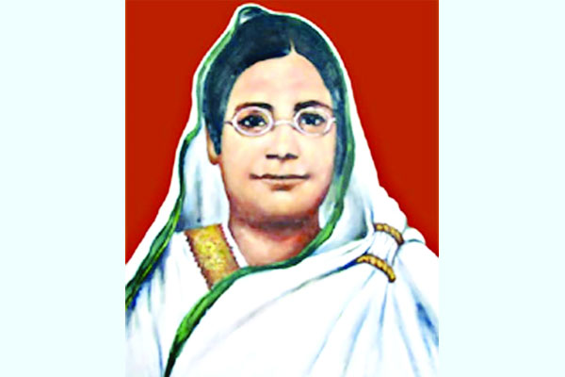
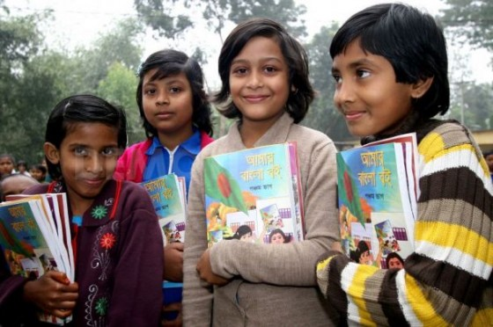
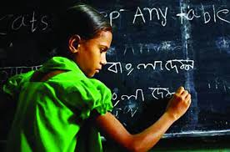
তার অক্লান্ত পরিশ্রমের ফলে মেয়েরা ধীরে ধীরে শিক্ষার আলো পেতে থাকে।

Slide 18
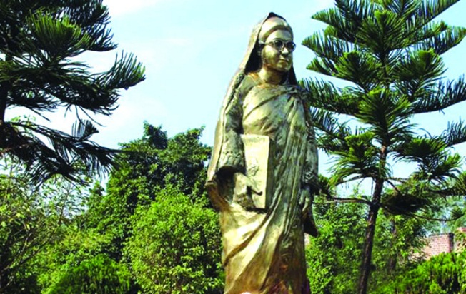
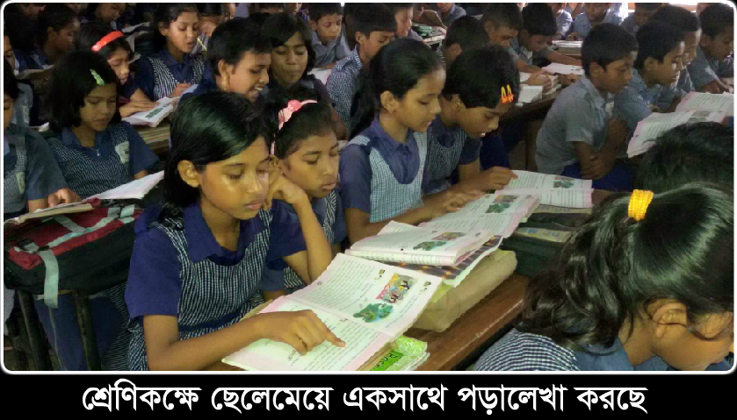
তোমরা কী বলতে পারবে প্রাথমিক বিদ্যালয়ে ছাত্র-ছাত্রীর অনুপাত কত?
 | ছাত্র | ছাত্রী
ভর্তি | ৮৪% | ৮১%
ঝরে পড়া | ৩৪% | ৩২%
পঞ্চম শ্রেণি উত্তীর্ণ কিন্তু ফলাফল ভালো নয় | ২৮% | ২৫%
ভালো ফলাফল নিয়ে পঞ্চম শ্রেণি উত্তীর্ণ | ২৮% | ২৮%

Slide 19
তোমরা কী বলতে পারবে নারীদের কমপক্ষে প্রাথমিক শিক্ষার প্রয়োজন কেন?
প্রথমিক শিক্ষালাভের মাধ্য্যমেঃ
১। শিক্ষা লাভের মাধ্যমে তারা ভাল কাজ পাবে।
২। তাদের পরিবারের জন্য অর্থ উপার্জন করতে পারবে।
৩। সামাজিকভাবে তাদের মর্যাদা বাড়বে।
৪। তাদের নিজেদের আত্মসম্মান বাড়বে।
৫। সিদ্বান্ত গ্রহণে তারা মতামত দিতে পারবে।
৬। তারা কম নির্যাযিত হবে।

Slide 20
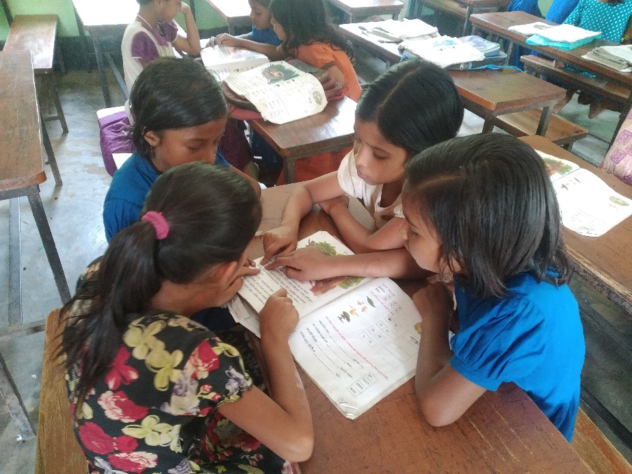
দলীয় কাজ
কমপক্ষে প্রাথমিক শিক্ষালাভের মাধ্যমে নারীরা কিভাবে উপকৃত হতে পারে তা ৫টি বাক্যে লিখ।

Slide 21
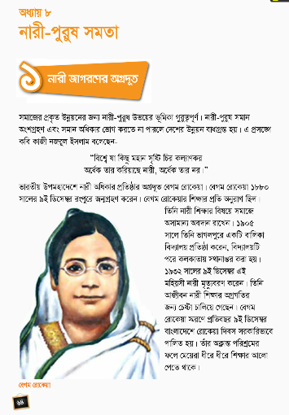
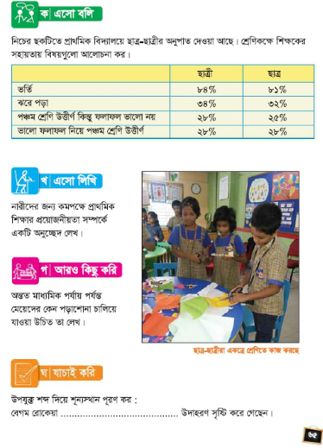
পাঠ্যবই সংযোগ
তোমার বাংলাদেশ ও বিশ্বপরিচয় বইয়ের ৬৪ ও ৬৫ পৃষ্ঠা খুলে মনোযোগ সহকারে পড়।

Slide 22
মূল্যায়ন
১। বেগম রোকেয়া কোথায় জন্মগ্রহন করেন?
ক) রংপুরে খ) ঢাকায়
গ) সিলেটে ঘ) জামালপুরে
২। বেগম রোকেয়া কখন মৃত্যুবরণ করেন?
ক) ১৯৩২ সালে খ) ১৮৩২ সালে
গ) ১৭৩২ সালে ঘ) ১৬৩২ সালে

Slide 23
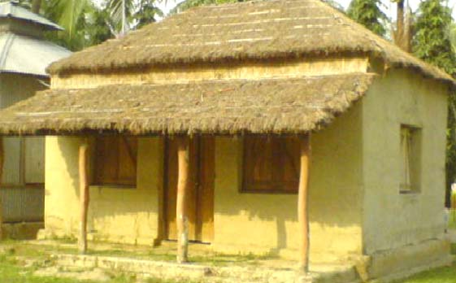
বাড়ির কাজ
অন্তত মাধ্যমিক পর্যায় পর্যন্ত মেয়েদের কেন পড়াশুনা চালিয়ে নেওয়া উচিত তা ৫টি বাক্যে লিখে আনবে।

Slide 24
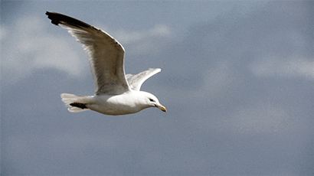
ধন্যবাদ সবাইকে

